Slide 1
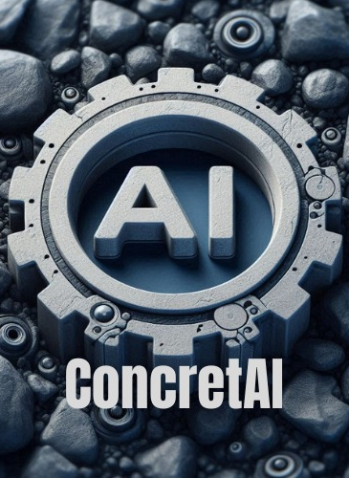
ConcretAI
Concreto na realidade, inteligência na essência.

Slide 2
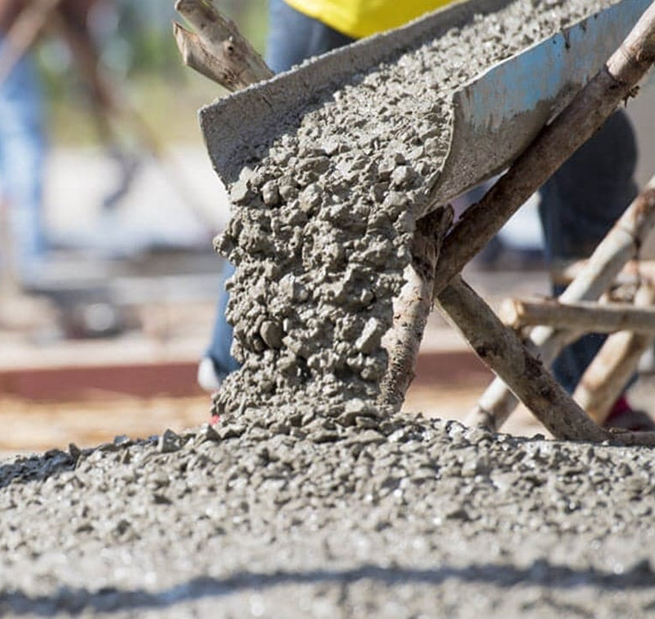

Proposta de nosso projeto
Inteligência artificial como nova ferramenta para os testes laboratoriais de resistência do concreto
Nossa equipe: Anaiana, Elizabeth e Lilianne
Nome de nosso sistema: ConcreteAI

Slide 3
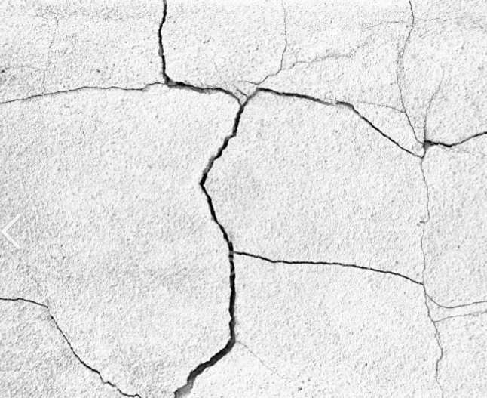

O que nossa solução irá resolver ?
Os testes laboratoriais são essenciais para garantir que o concreto utilizado nas construções seja seguro e durável. No entanto, esses testes podem ser demorados e, em alguns casos, os resultados demoram tanto que acabam atrasando o cronograma das obras. Além disso, erros humanos e variáveis ambientais podem influenciar os resultados, causando inconsistências e falta de confiança nos dados.

Slide 4
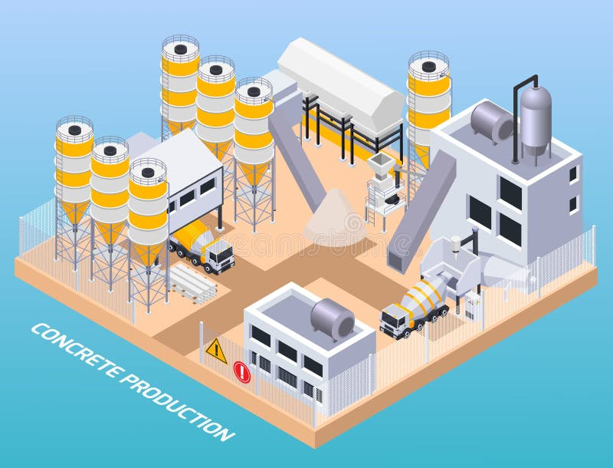

Como funciona a produção do concreto

Slide 5




Aquisição de dados via sensoriamento
ConcretAI analisa os dados em tempo real
Uma interface gera informativos da produção
Melhoria e redução de custos nos testes laboratoriais
Sensores de temperatura, umidade e células de carga monitoram o processo de produção.
Nossa inteligência artificial será capaz de analisar todo o processo de produção em tempo real.
Informativos e alertas irão auxiliar os técnicos na tomada de decisão durante a produção e durante o teste laboratorial
Com o controle e a análise de dados unidos à nossa IA os processos se tornaram menos suscetíveis a erros e reprocessamento custoso

